Slide 1
Informacje wstępne
Ludzie często przynoszą PC do sklepów komputerowych/serwisów by im przeinstalowano system operacyjny (oczywiście nikt im za darmo tego nie zrobi). Czynność ta jest bardzo prosta i każdy może sobie z nią poradzić bez interwencji osób trzecich. Oczywiście mogą się pojawić nieprzewidziane problemy. Wtedy pomoc może być potrzebna ponieważ przyczyn problemów może być bardzo dużo i trudno jest je przewidzieć.
No to do dzieła.
Jeżeli system jest instalowany po raz pierwszy musimy wiedzieć czy dysk jest podzielony na partycje (wtedy proces instalacji przebiega nieco inaczej). Taka sytuacja ma zazwyczaj miejsce gdy kupujemy nowy komputer, wiec warto zapytać o to sprzedawcę.
Niektóre etapy instalacji mogą wyglądać trochę inaczej lub ich może nie być (np. aktywacja, podanie klucza produktu, konfiguracja połączenia internetowego).

Slide 2
Punkt 1.
Wkładamy płytę Windows XP do napędu i uruchamiamy ponownie komputer. Podczas bootowania powinno pojawić się u dołu ekranu.
Naciskamy np. spację
Jeżeli ten komunikat sie nie pojawił przechodzimy do punktu 2.
Jeżeli natomiast nastąpi rozruch CD i zobaczymy u góry ekranu
wtedy przechodzimy do punktu 3.

Slide 3

Punkt 2.
Należy przestawić kolejność bootowania napędów w BIOS-ie. Gdy uruchamiamy komputer u dołu ekranu widzimy
Naciskamy klawisz DELETE. W przypadku BIOSU innej firmy może to być F2. W menu za pomocą strzałek szukamy pozycji
wchodzimy w nią naciskając ENTER. Ustawiamy kolejność napędów tak jak na obrazie poniżej. Wciskamy F10 i ENTER

Slide 4
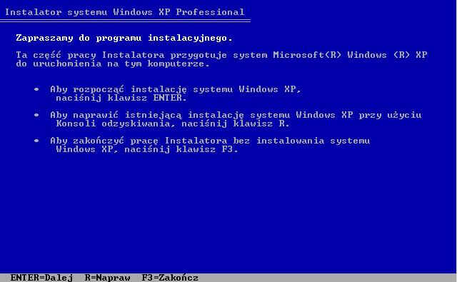
Punkt 3.
Czekamy aż pojawi się menu główne instalatora. Wciskamy ENTER

Slide 5
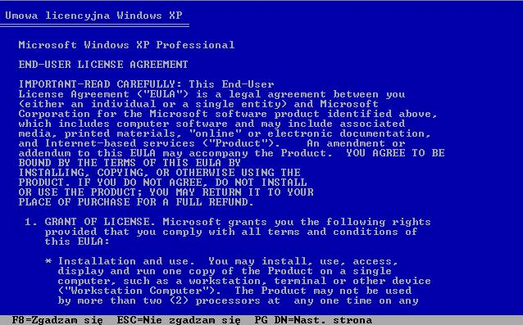
Przy umowie licencji naciskamy F8

Slide 6
Jeżeli mamy nowy dysk nie podzielony na partycje przechodzimy do punktu 4.
Jeżeli natomiast instalujemy ponownie Windows na "starym" dysku przechodzimy do punktu 5.
Uwaga: instalacja Windows XP może rozpocząć się (zaraz po bootowaniu) od punktu 4 (albo 5 - zależy od dysku). Wtedy umowa licencyjna pojawia się przy punkcie 7.

Slide 7
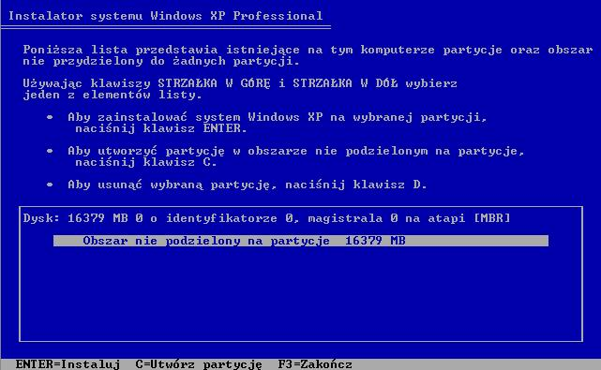
Punkt 4.

Slide 8
Teraz określamy rozmiar partycji. Wpisujemy wartość wyrażona w Mb w szarym polu i naciskamy ENTER. Z przykładowego dysku o wielkości 16379 Mb przydzieliłem 10000 Mb (prawie 10 Gb) na partycje C. Jednak nie powinna ona być mniejsza niż 3000 Mb (prawie 3 Gb). Pozostałą częścią dysku zajmiemy się po instalacji (punkt 9). Jeżeli rozmiar naszego dysku jest tak mały że nie opłaca się tworzyć dwóch partycji wtedy wpisujemy w szare pole maksymalny dostępny rozmiar partycji i nie wykonujemy punktu 9.

Slide 9
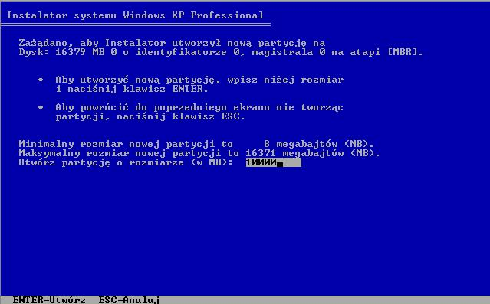

Slide 10
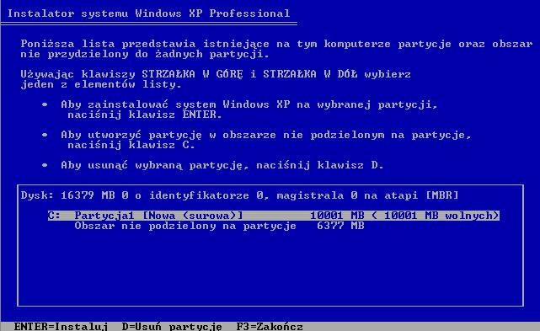
Znów ENTER

Slide 11
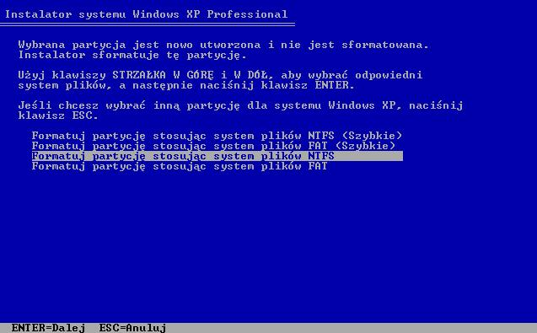
Wybieramy system plików w którym sformatujemy partycje. Jeżeli zamierzamy kiedyś instalować na tym dysku Windows 95/98/Me wybierzmy FAT32. Jeżeli natomiast juz nie będziemy wracać do tych systemów lepiej jest wybrać NTFS. Przechodzimy do punktu 6.

Slide 12
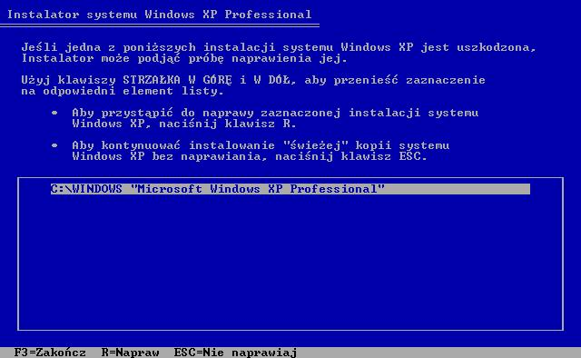
Punkt 5.
Naciskamy Esc

Slide 13
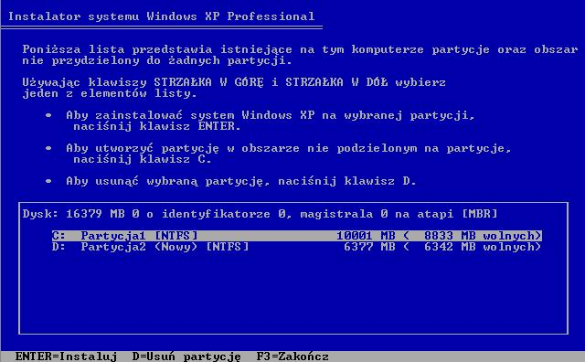
Następnie ENTER

Slide 14
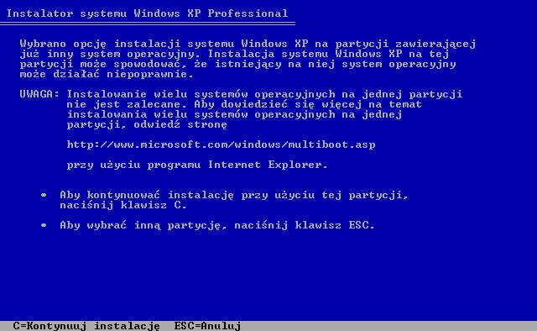
Następnie klawisz C

Slide 15
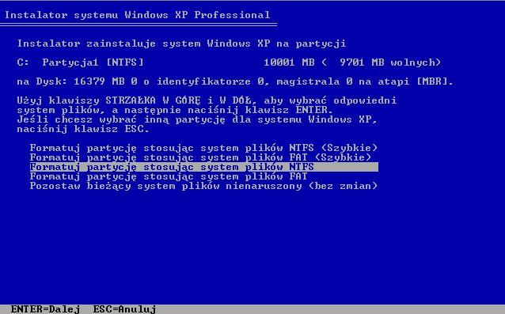
Wybieramy system plików w którym sformatujemy partycje. Jeżeli zamierzamy kiedyś instalować na tym dysku Windows 95/98/Me wybierzmy FAT32. Jeżeli natomiast juz nie będziemy wracać do tych systemów lepiej jest wybrać NTFS

Slide 16
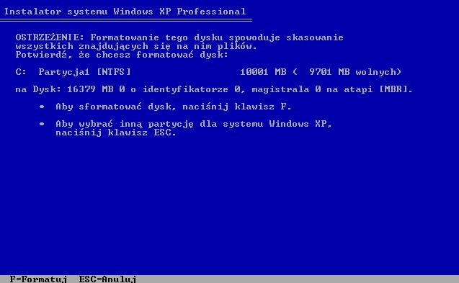
I wreszcie klawisz F

Slide 17
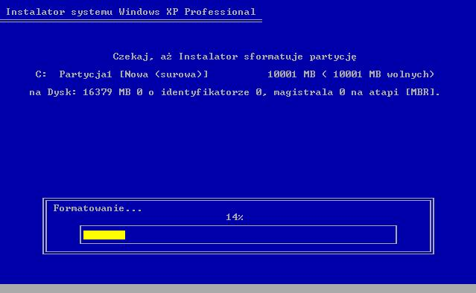
Punkt 6.
Formatowanie się rozpoczęło

Slide 18
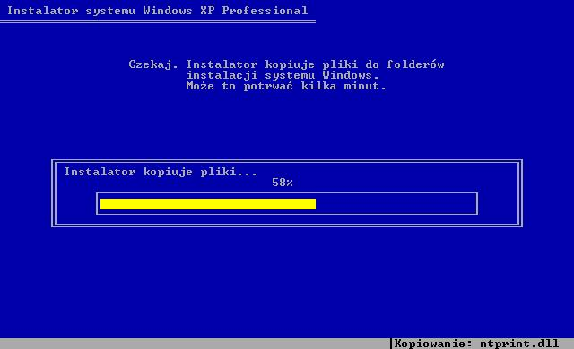
Po formatowaniu instalator automatycznie zacznie przenosić pliki na dysk twardy

Slide 19
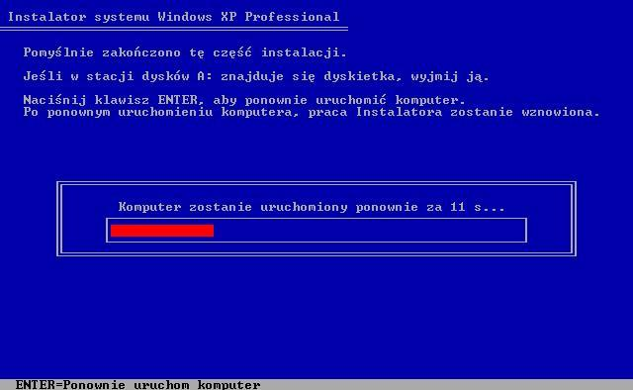
Na końcu komputer zostanie zrestartowany
Teraz możemy w biosie aby przy "First Boot Device" ustawić "HDD-0" zamiast "CD-ROM" aby płyta nie startowała (patrz podobnie jak w punkcie 2).

Slide 20
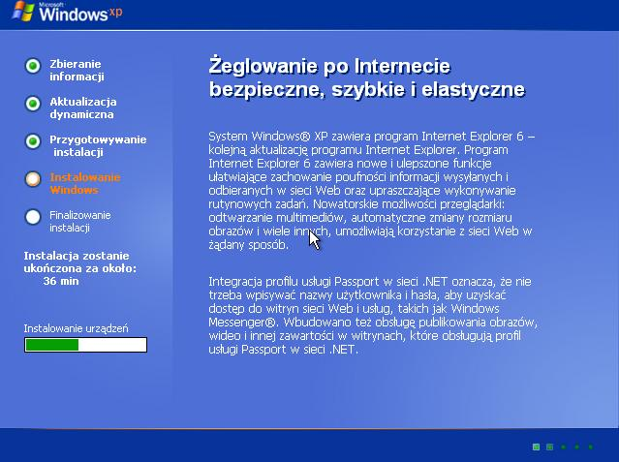
Punkt 7.
System operacyjny się załadował i widzimy
Na tym etapie ekran może trochę migać, ale to normalne.

Slide 21
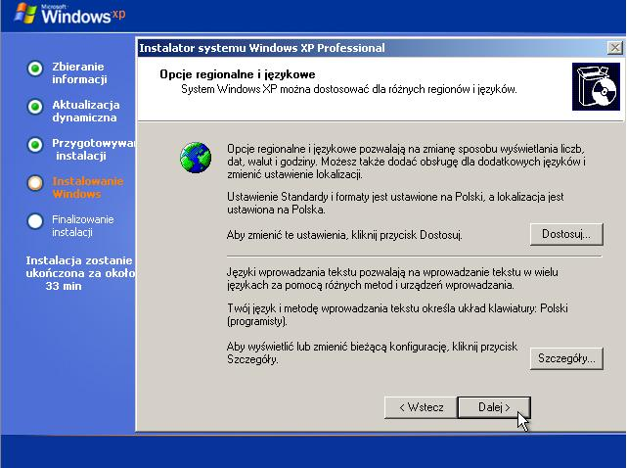
Czekamy aż pojawi się okno instalatora. Klikamy "Dalej"

Slide 22
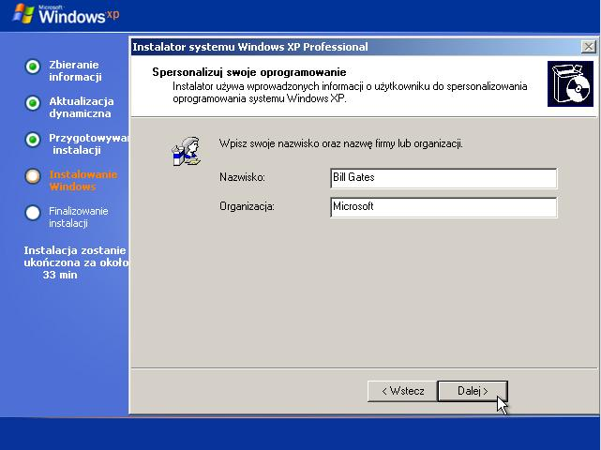
Uzupełniamy pola i klikamy "Dalej"

Slide 23
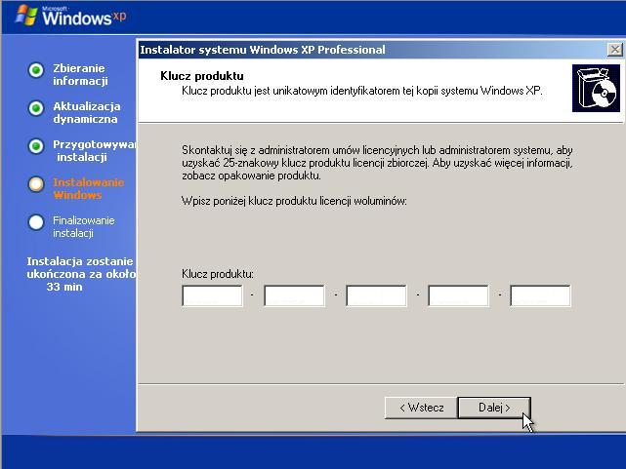
Wpisujemy klucz produktu i klikamy "Dalej"

Slide 24
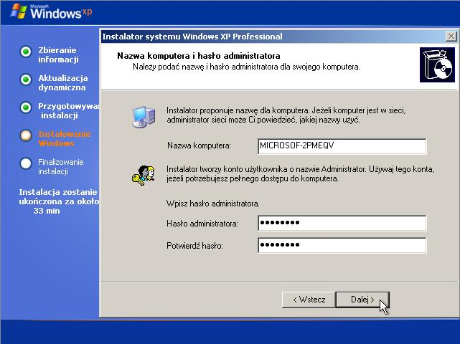
Wpisujemy hasło (nie musimy) i klikamy "Dalej"

Slide 25
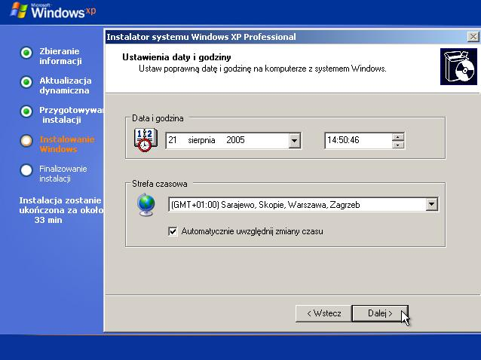
Klikamy "Dalej". W razie potrzeby poprawiamy ustawienia

Slide 26
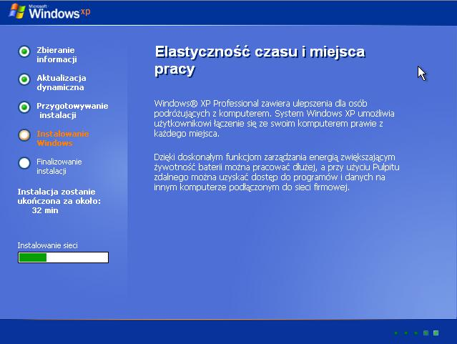
Czekamy...

Slide 27
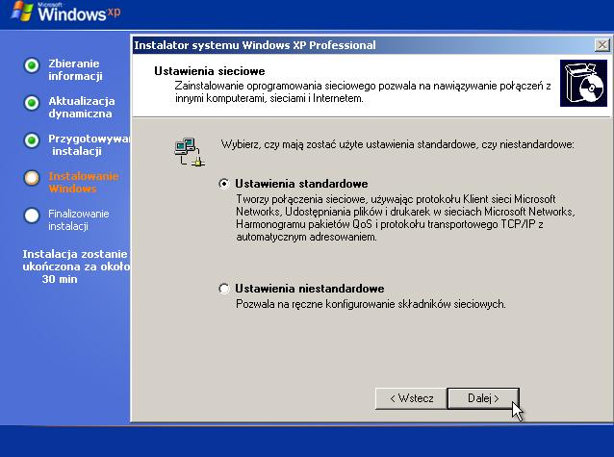
Znów "Dalej"

Slide 28
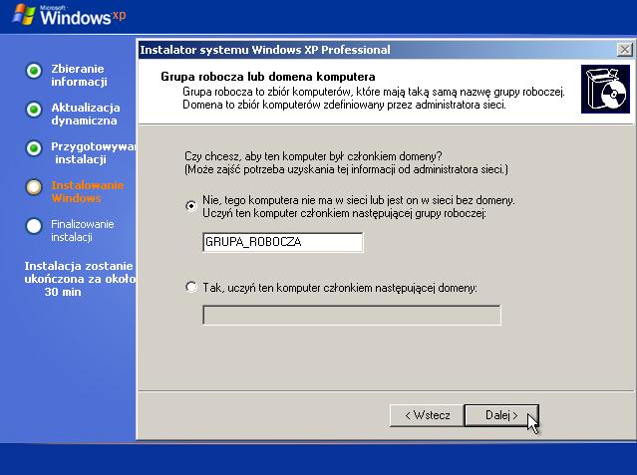
i "Dalej"

Slide 29
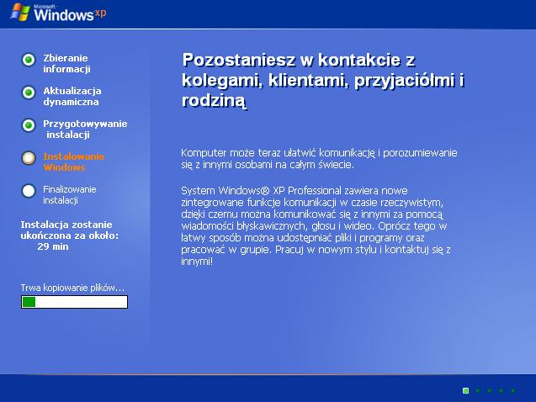
Czekamy...
Na końcu komputer zostanie zrestartowany.

Slide 30
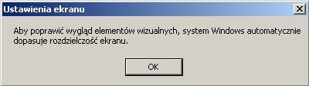
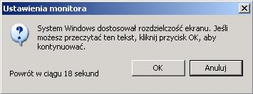
Punkt 8.
Po załadowaniu systemy klikamy "OK"
Następnie "Tak"

Slide 31
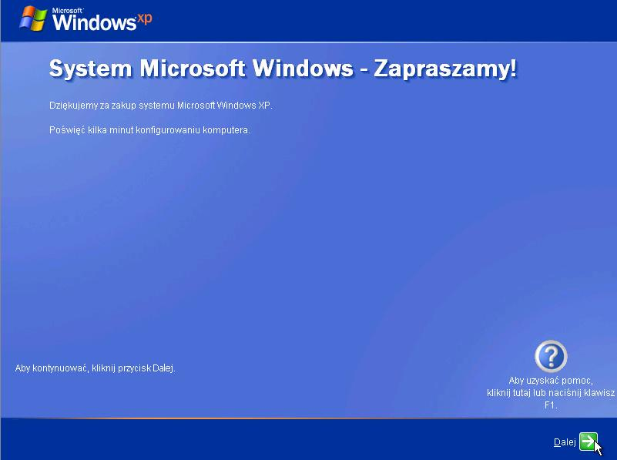
Pojawi się ekran powitalny. Klikamy "Dalej"

Slide 32
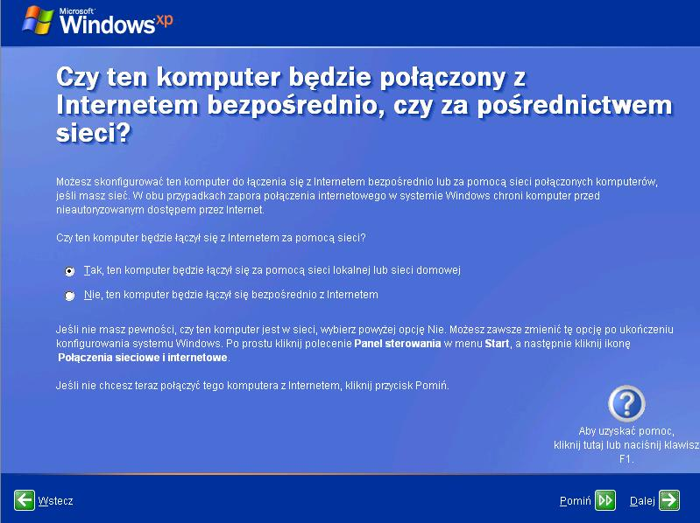
Jeżeli nasz komputer jest podłączony do Internetu pojawi się ten ekran. Ustawiamy odpowiednią dla nas opcję

Slide 33
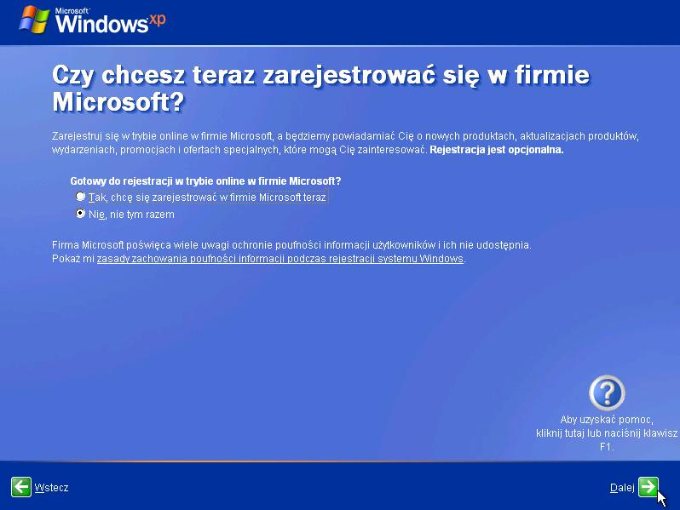
Może pojawić się pytanie o rejestrację bądź aktywację produktu. Zaznaczamy opcję która przełoży ta czynność na później i klikamy "Dalej"

Slide 34
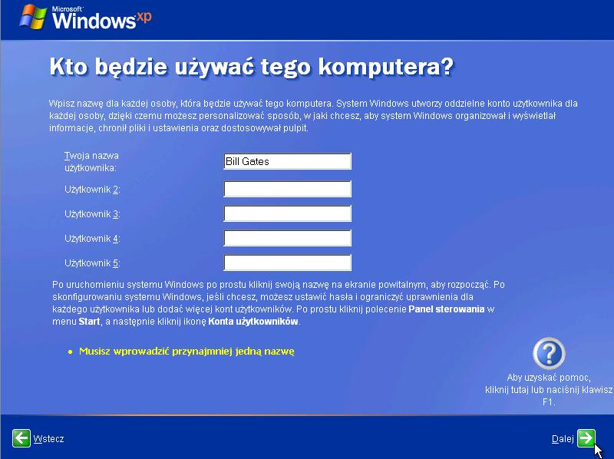
Wpisujemy nazwę użytkownika i klikamy "Dalej"

Slide 35
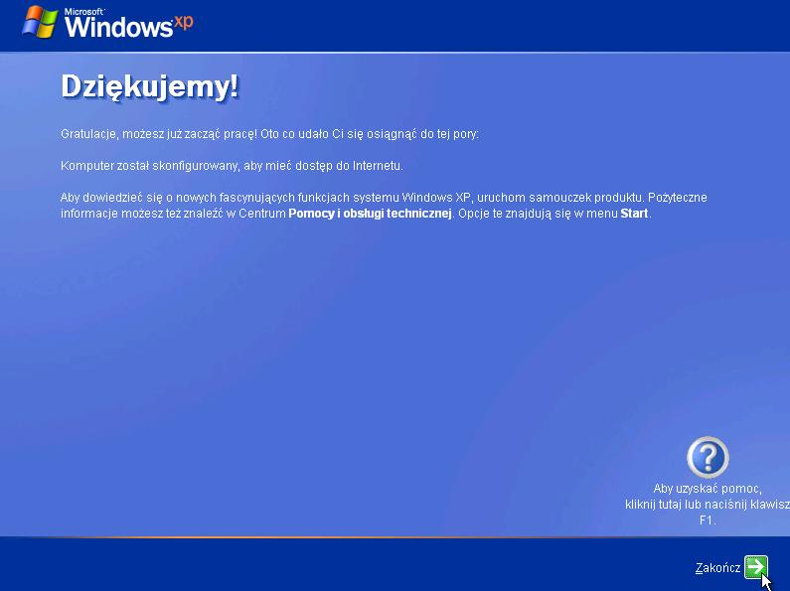
I w końcu klikamy "Zakończ"

Slide 36
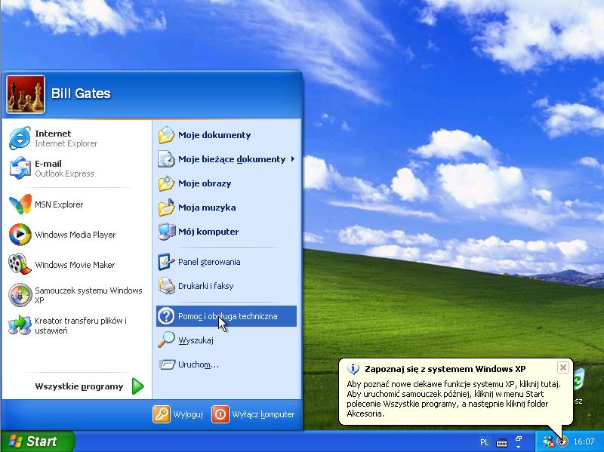
Naszym oczom ukaże się pulpit Windows XP

Slide 37
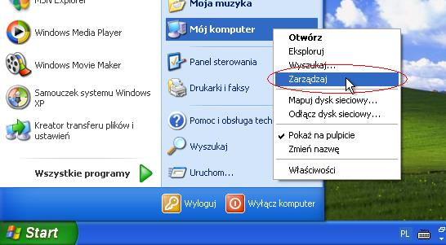
Punkt 9.
Czynności w tym punkcie wykonujemy tylko jeśli instalowaliśmy pierwszy raz Windows XP na nowym nie podzielonym na partycje dysku.
Klikamy "START" i na ikonce "Moj komputer" klikamy prawym przyciskiem myszy i z menu wybieramy "Zarządzaj"

Slide 38
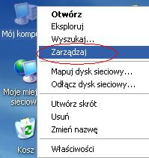
Jeśli ustawiliśmy wcześniej wygląd menu START na klasyczny, wtedy wybieramy "Zarządzaj" przy ikonie Mojego komputera na pulpicie

Slide 39
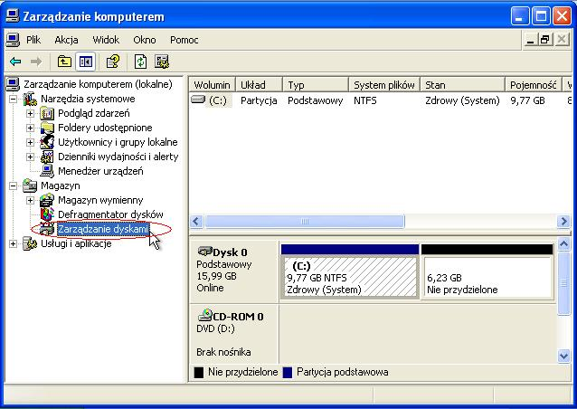
W oknie Zarządzania komputerem klikamy na "Zarządzanie dyskami"

Slide 40
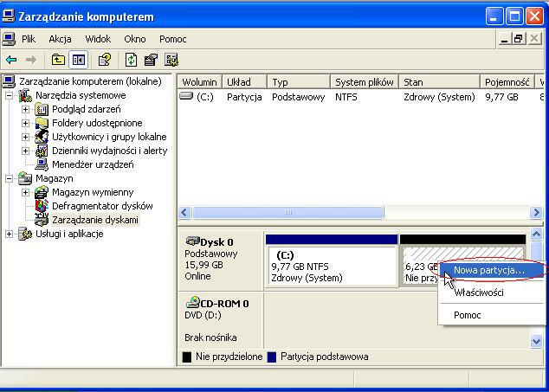
Klikamy prawym przyciskiem myszy na polu nieprzydzielonego obszaru z menu wybieramy "Nowa partycja..."

Slide 41
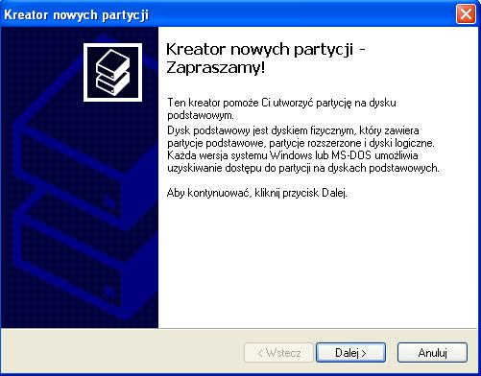
Pojawia się kreator. Klikamy "Dalej"

Slide 42
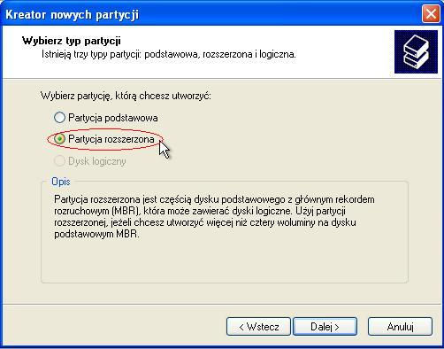
Zaznaczamy "Partycja rozszerzona" i klikamy "Dalej"

Slide 43
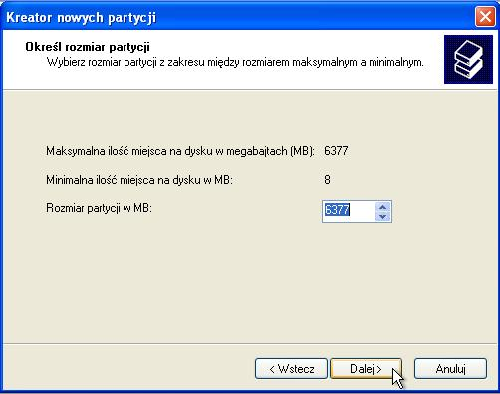
Pozostawmy domyślny rozmiar partycji i klikamy "Dalej".

Slide 44
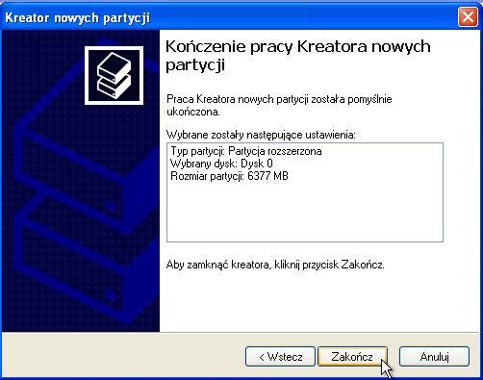
i "Zakończ"

Slide 45
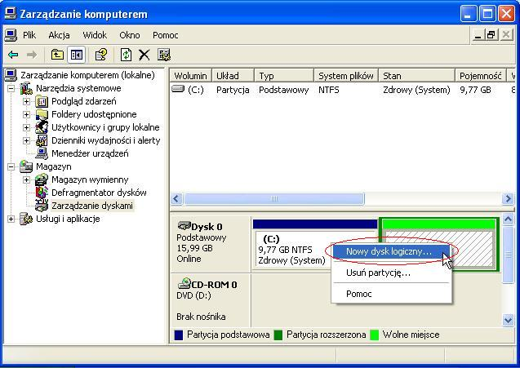
Klikamy prawym przyciskiem myszy na polu podświetlonym na zielono i z menu wybieramy "Nowy dysk logiczny..."

Slide 46
Znów pojawia się kreator. Klikamy "Dalej"

Slide 47
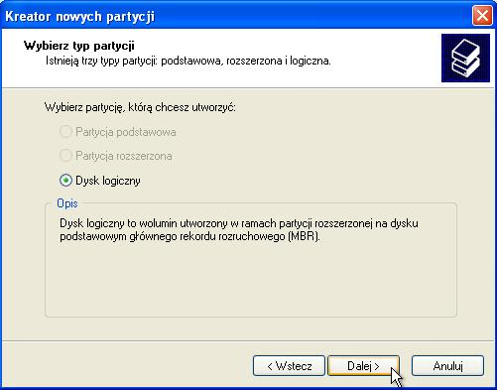
i "Dalej"

Slide 48
Znów "Dalej"

Slide 49
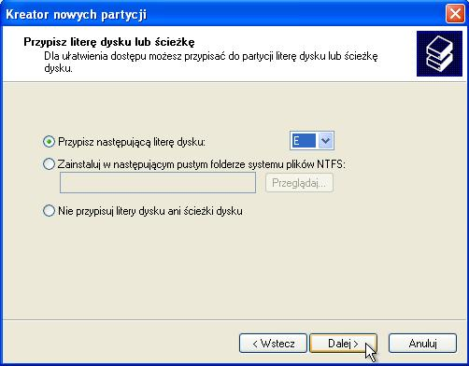
Wybieramy literę dysku. Jeżeli chcemy aby dysk miał literę "D" a CD-ROM "E" możemy je później zamienić.

Slide 50
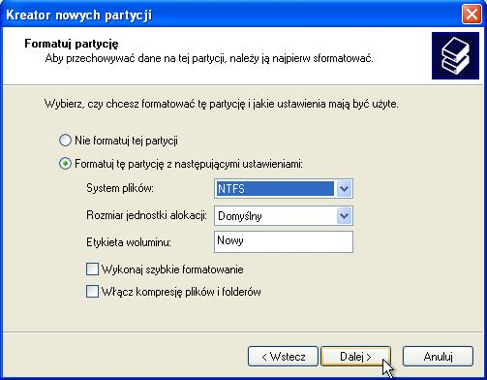
Wybieramy system plików (podobnie jak na początku instalacji - patrz punkt 3) i nadajemy etykietę (nazwę) woluminu i klikamy "Dalej"

Slide 51
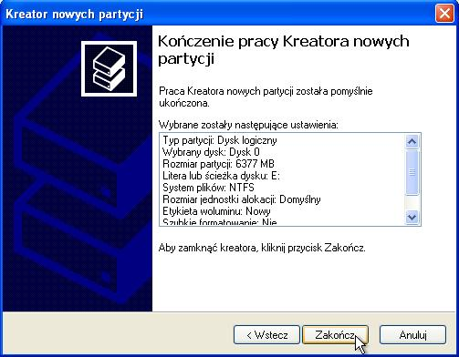
i "Zakończ"

Slide 52
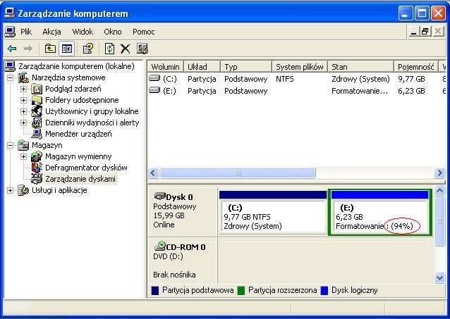
Czekamy aż proces formatowania dobiegnie końca

Slide 53
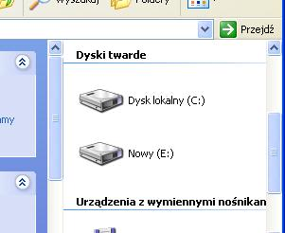
Teraz w eksploratorze widoczne są dwa dyski

Slide 54
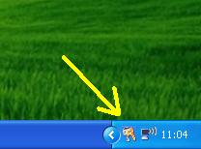
Punkt 10.
W większości przypadków system wymaga aktywacji. Jeżeli w zasobniku systemowym widoczna jest zaznaczona na obrazie ikonka z kluczami, kliknijmy na nią

Slide 55
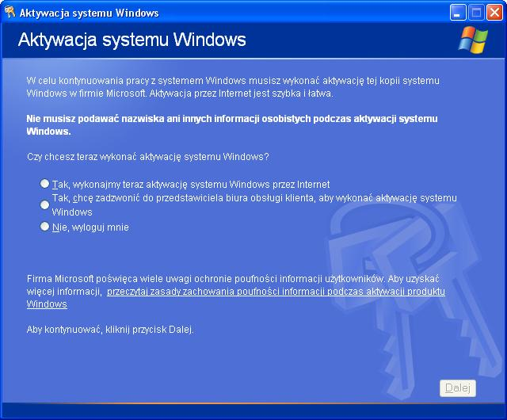
Pojawia się okno aktywacji. Wybierzmy sposób aktywacji (przez telefon lub Internet)

Slide 56
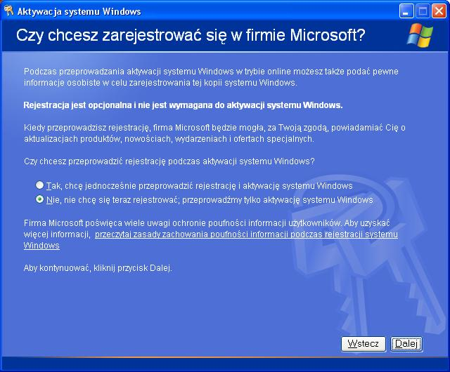
Jeżeli wybraliśmy Internet pojawi się ekran
Zaznaczamy druga opcje i klikamy "Dalej". W następnym oknie zaznaczamy opcje "Automatycznie wykryj ustawienia i klikamy "Dalej". Po zakończeniu czynności klikamy "OK".

Slide 57

Jeżeli wybraliśmy telefon zobaczymy
W lokalizacji wybieramy Polskę, dzwonimy do Microsoftu, podajemy numer identyfikatora instalacji i wpisujemy podany nam kod aktywacji. Klikamy "Dalej" i "OK"

Slide 58
Instalacja sytemu w skrócie 1
Aby rozpocząć instalację systemu Windows należy włożyć płytę z systemem do napędu i uruchomić komputer. Instalator rozpocznie standardową procedurę która składa się z następujących części:
1. Ładowanie programu instalatora do pamięci
(na tym etapie instalator sprawdza komputer a także ładuje minimalną wersję systemu do pamięci RAM)
2. Uruchamianie instalatora w trybie tekstowym (instalator monituje o przeczytanie i zaakceptowanie warunków licencji)
3. Tworzenie partycji do zainstalowania systemu (instalator wyświetla konfigurację dydków twardych umożliwiając wybór partycji do zainstalowania systemu, możliwe jest także usunięcie i utworzenie dowolnych partycji, następnie wybieramy system plików)
4. Formatowanie partycji (instalator sformatuje partycję wg wybranego systemu plików)
5. Kopiowanie plików systemu operacyjnego na dysk twardy (instalator skopiuje pliki systemu operacyjnego na wybrana partycję; instalator standardowo umieszcza pliki systemu w katalogu c:\windows)
6. Ponowne uruchomienie komputera ( po skopiowaniu plików nastąpi
restart komputera i uruchomi się graficzna część instalatora)

Slide 59
Instalacja sytemu w skrócie 2
Po ponownym uruchomianiu instalator prowadzi użytkownika przez kolejne fazy procesu instalacji używając graficznego, miłego dla oka interfejsu. Instalator pyta nas między innymi o:
1. Ustawienia regionalne (należy wybrać ustawienia adekwatne do obszaru w którym się znajdujemy, w naszym przypadku oczywiście wszystkie ustawienia będziemy wybierali na polskie)
2. Nazwisko i organizację (należy w tym miejscu podać imię i nazwisko osoby oraz nazwę organizacji dla której został zakupiony system Windows)
3. Nazwę komputera (należy podać nazwę komputera składającą się z nie więcej niż 15 znaków, unikalną dla całej sieci w której będzie funkcjonował komputer, w przypadku gdy na komputerze będzie zainstalowany protokół TCP/IP nazwa może mieć do 63 znaków jednak powinna zawierać wyłącznie znaki alfanumeryczne oraz symbol „-”)
4. Klucz produktu (należy podać unikalny, dołączony do systemu klucz który otrzymaliśmy wraz z płytą systemu Windows)
5. Hasło administratora (należy podać hasło które będzie wykorzystywane przez lokalne konto administrator na danym komputerze)
6. Ustawienia daty i godziny (należy podać aktualna datę oraz godzinę a także wybrać odpowiednią strefę czasową)

Slide 60
Instalacja sytemu w skrócie 3
Kolejna faza instalacji to wykrywanie i instalowanie komponentów sieciowych. Proces ten składa się z:
1. Wykrywania kart sieciowych (instalator wykrywa zamontowane w komputerze karty sieciowe)
2. Wyboru składników sieciowych (instalator daje do wyboru albo typowe ustawienia albo konfigurację niestandardową, jeśli wybierzemy ustawienia typowe instalator sam skonfiguruje karty sieciowe, przy konfiguracji niestandardowej sami będziemy musieli przypisać odpowiednie adresy do kart sieciowych i wybrać odpowiednie składniki do zainstalowania)
3. Przyłączenia do grupy roboczej lub domeny (na tym etapie możemy zadecydować czy komputer będzie członkiem grupy roboczej czy też domeny, jeśli dołączamy komputer do domeny to musimy dysponować odpowiednimi uprawnieniami, dołączenie do domeny lub grupy roboczej można wykonać w dowolnym momencie po zakończeniu instalacji)
4. Instalowania składników sieciowych (instalator zainstaluje wybrane przez nas składniki, w niektórych przypadkach może także zapytać czy chcemy skonfigurować dostęp do Internetu)

Slide 61
Instalacja sytemu w skrócie 4
Ostatnim etapem jest finalizowanie instalacji. Na tym etapie instalator kopiuje dodatkowe potrzebne pliki oraz konfiguruje komputer. Następnie instalator zapisuje ustawienia konfiguracyjne oraz usuwa pliki tymczasowe używane podczas instalacji.
Po zakończeniu tych operacji następuje restart i komputer jest gotowy do pracy.

Slide 62
Czynności po instalacji
Po instalacji należy oczywiście skonfigurować komputer w sposób zapewniający bezpieczeństwo czyli:
Włączyć zaporę połączenia sieciowego
Zainstalować program antywirusowy
Dokonać aktualizacji systemu (zainstalować ostatni dostępny service pack i aktualne poprawki
Zainstalować dodatkowe oprogramowanie które będzie wykorzystywane

